Slide 1


4
SIMULADOR INTERACTIVO
Empieza a armar la estructura inicial de tu proyecto integrador.
Notes:
Usar para desafíos entregables. Editar el número con el número de desafío correspondiente..

Slide 2
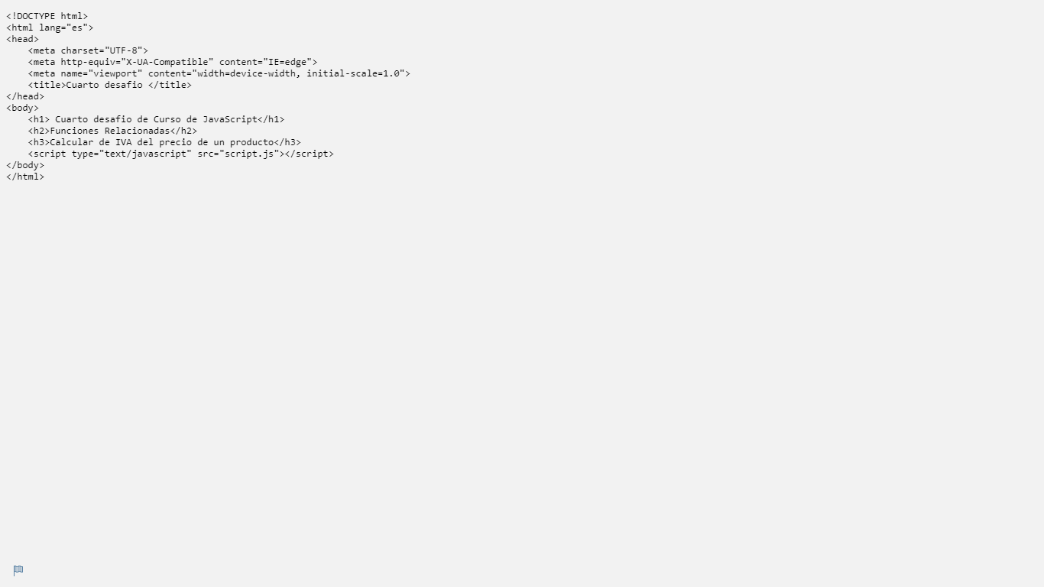
index.html

Slide 3
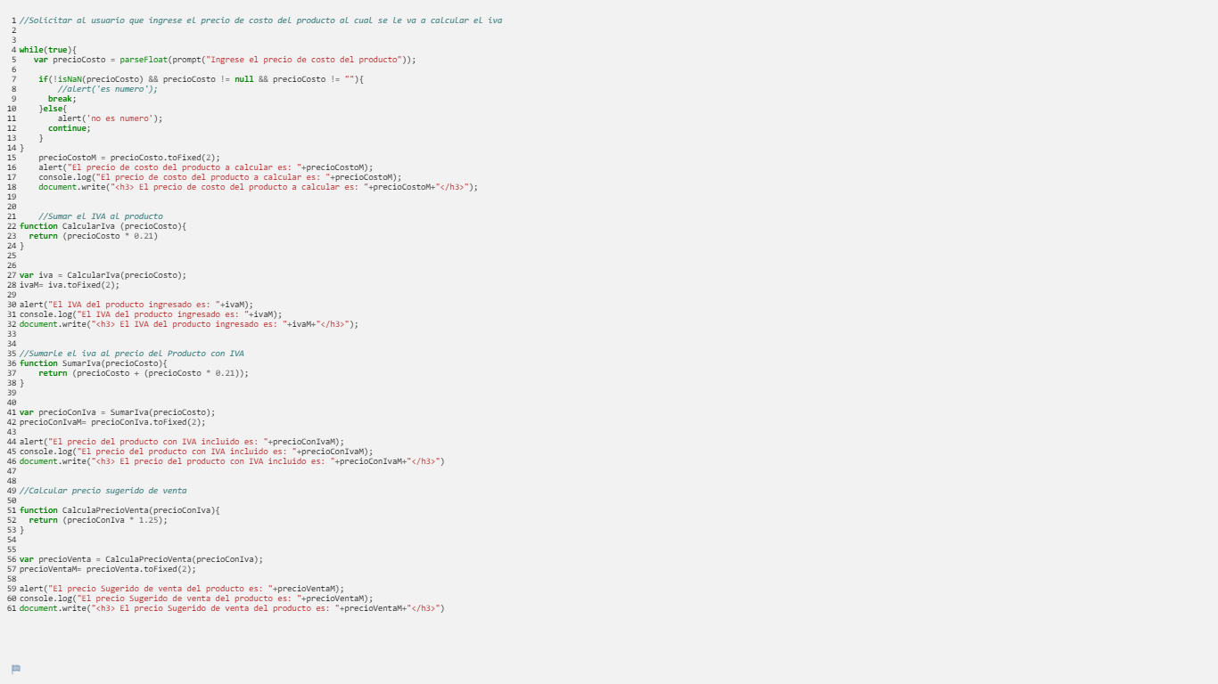
main.js

